Slide 1








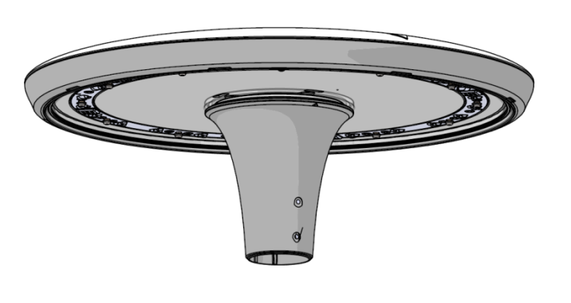




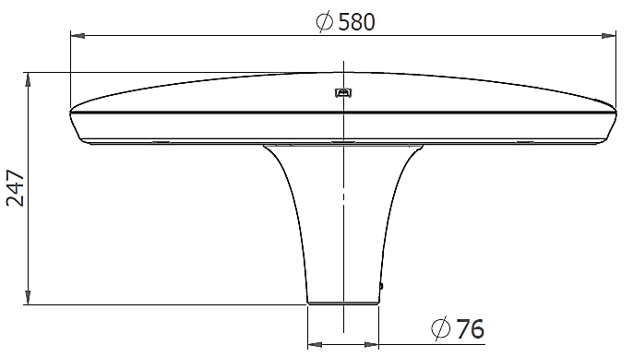
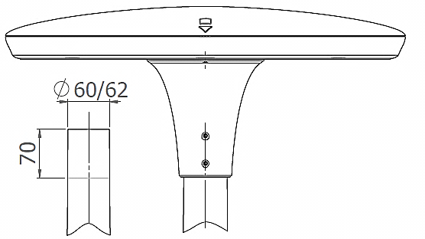
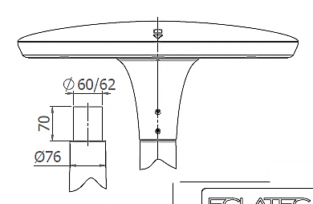
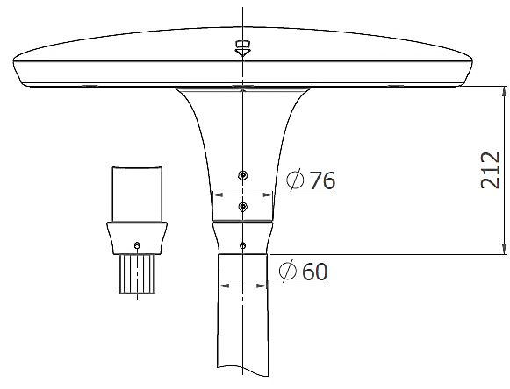
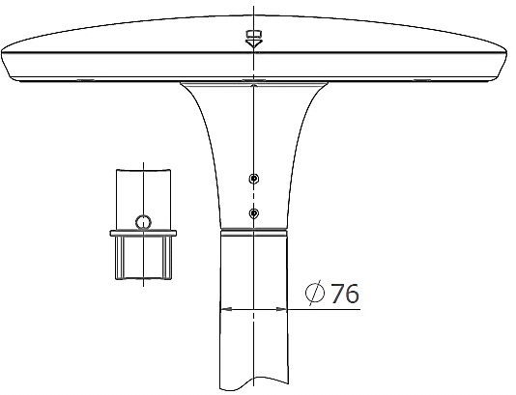
SCOOP - SCOOP KEA
220-240V 50Hz
IK |  | SCx | Hmax
10 | 9,5kg | 0,05m² | 12m
TOP60
TOP60/76
0624_5100_D_

Slide 2
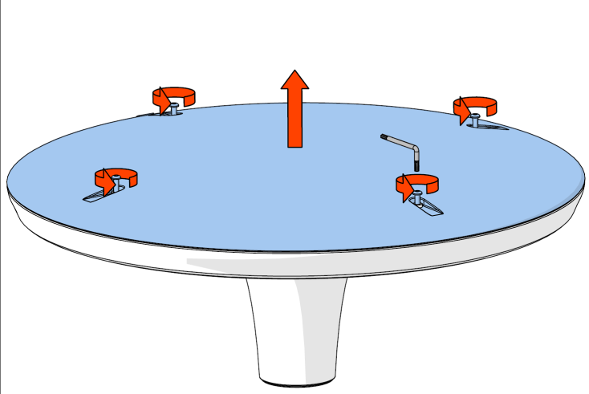

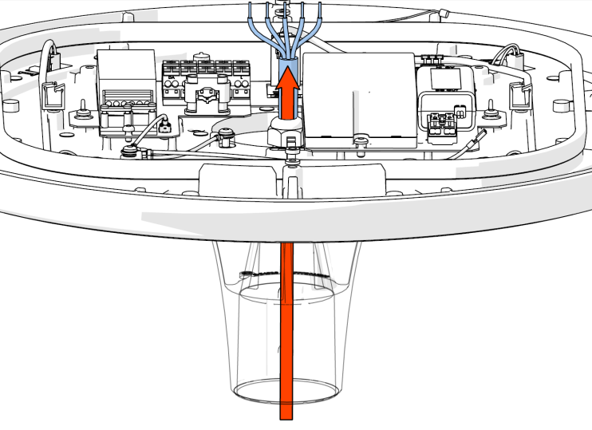
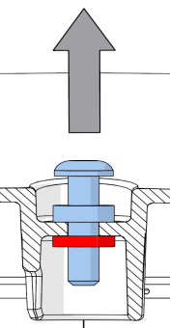
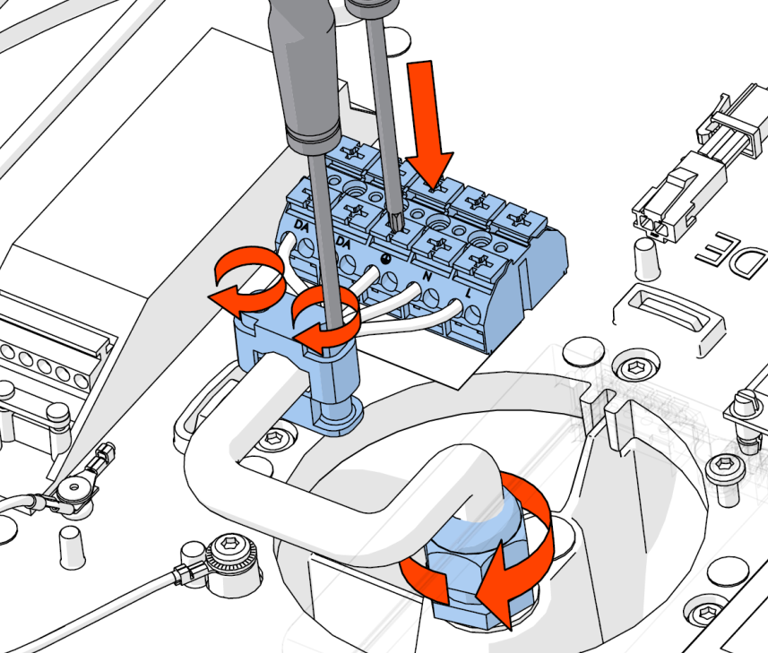

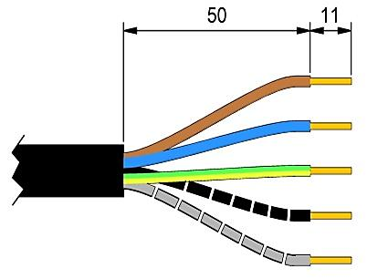


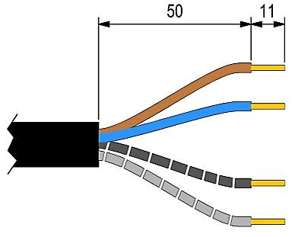
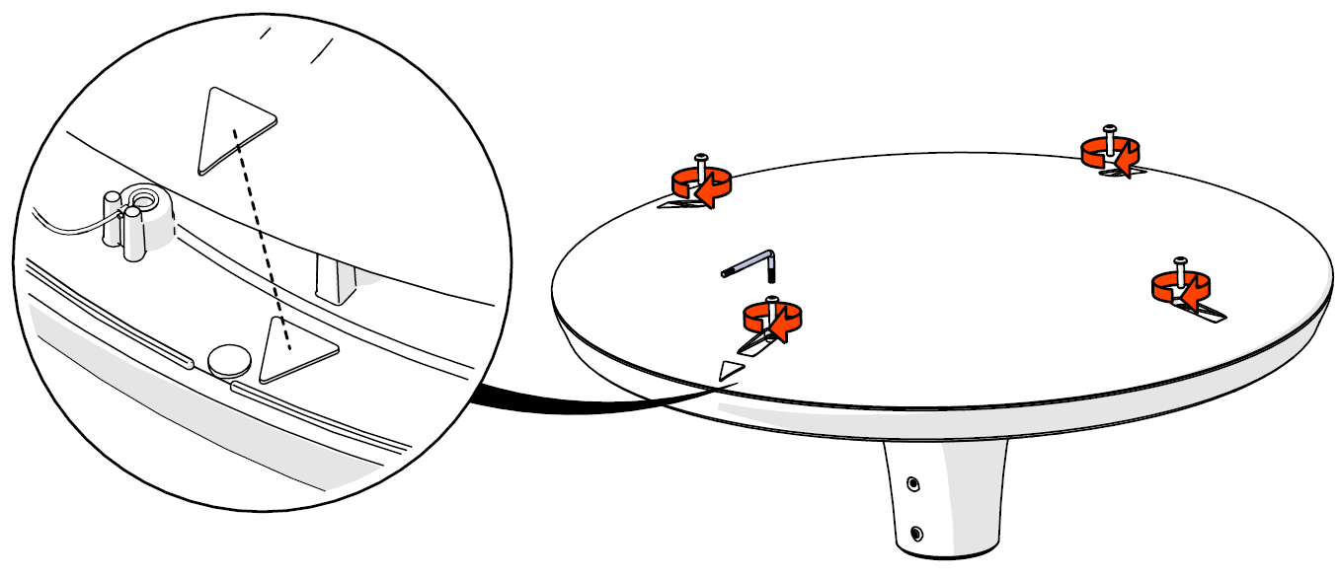

1.1
1.2
1.3
Les fils DALI en pied de poteau doivent être séparés et isolés s’ils ne sont pas connectés.
DALI wires at the bottom of the pole must be separated and isolated if they are not connected.
I fili DALI ai piedi del palo devono essere separati e isolati se non sono collegati.
L
N
L
N
1.4
3N.m ±1
La source lumineuse contenue dans ce luminaire ne doit être remplacée que par le fabricant ou son agent de maintenance ou une personne de qualification équivalente.
The lighting part included in this luminaire must maintained by the manufacturer, an authorized service agent or a person with similar technical qualification.
La sostituzione della sorgente luminosa contenuta in questo apparecchio deve essere effettuata solo dal produttore o dal suo addetto alla manutenzione o da una persona con qualifiche equivalenti..
ECLATEC S.A.S. 41, rue Lafayette - CS 20069 - Maxéville - 54528 LAXOU CEDEX - France
Tél. • + 33 (0)3 83 39 38 00
Site • www.eclatec.com

Slide 3
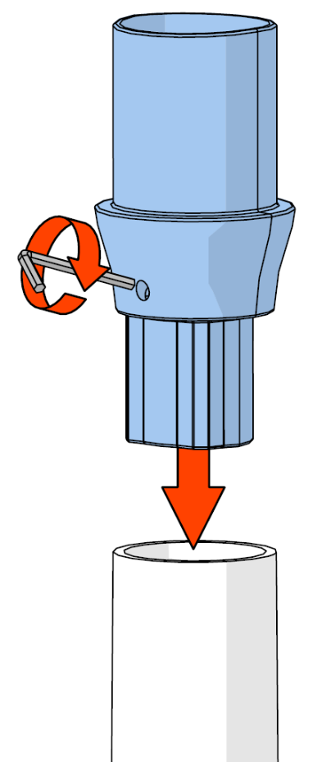
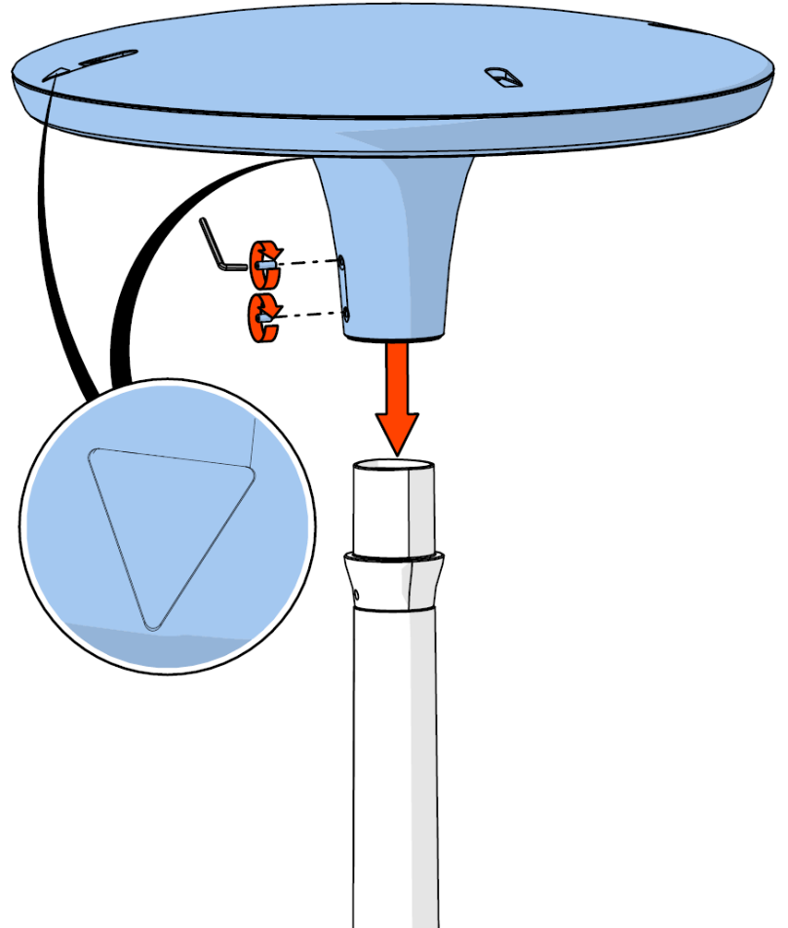



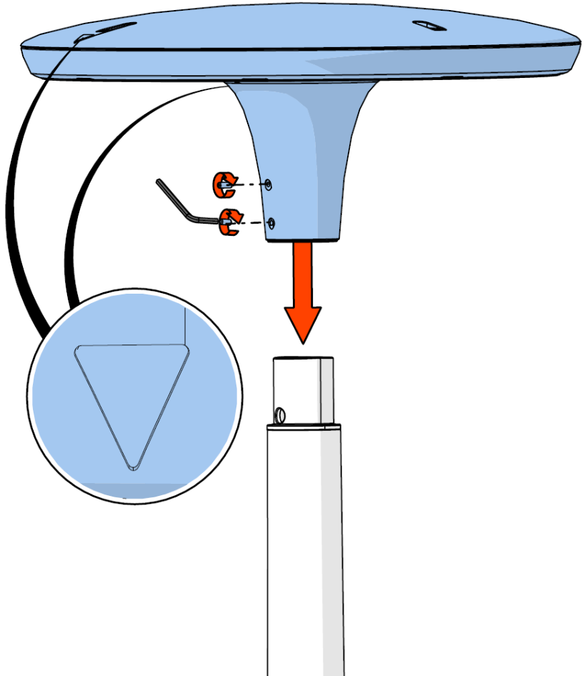
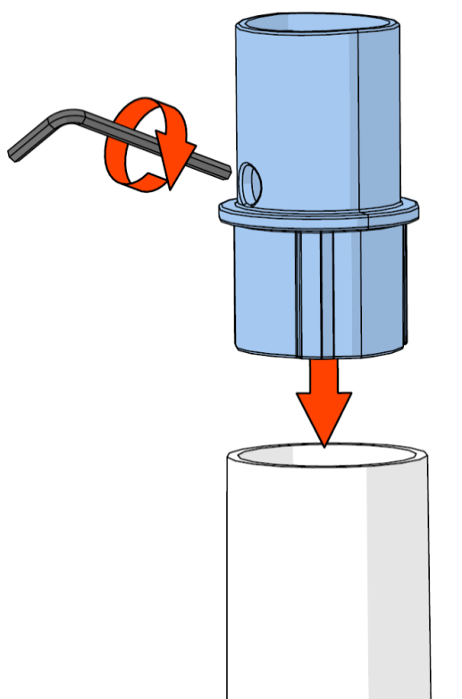

2.1a
4
1x
3
2
2x
8N.m ±1
5N.m ±1
1
2.1b
4
1x
3
2
2x
8N.m ±1
5N.m ±1
1
La source lumineuse contenue dans ce luminaire ne doit être remplacée que par le fabricant ou son agent de maintenance ou une personne de qualification équivalente.
The lighting part included in this luminaire must maintained by the manufacturer, an authorized service agent or a person with similar technical qualification.
La sostituzione della sorgente luminosa contenuta in questo apparecchio deve essere effettuata solo dal produttore o dal suo addetto alla manutenzione o da una persona con qualifiche equivalenti..
Autres notices et modes opératoires
Other manuals and operating instructions
Altri manuali e istruzioni per l'uso
ECLATEC S.A.S. 41, rue Lafayette - CS 20069 - Maxéville - 54528 LAXOU CEDEX - France
Tél. • + 33 (0)3 83 39 38 00
Site • www.eclatec.com

